Slide 1
Презентация по МДК 01.01 “Проектирование зданий и сооружений” специальность: 08.02.01 ”Строительство и эксплуатация зданий и сооружений”
ТЕМА:
«ЛЕСТНИЦЫ, ПАНДУСЫ, ЭСКАЛАТОРЫ ОБЩЕСТВЕННЫХ ЗДАНИЙ»
Преподаватель: Гамзина И.В.

Slide 2
Цели
Образовательная: изучение необходимого материала по лестницам, пандусам, эскалаторам общественных зданий;
Развивающая: расширение кругозора студентов;

Slide 3
ЗадачИ
Рассмотреть лестницы общественных зданий;
Рассмотреть пандусы общественных зданий;
Рассмотреть эскалаторы общественных зданий;
Познакомиться с необходимой документацией.

Slide 4
ПЛАН
Лестницы общественных зданий;
Пандусы общественных зданий;
Эскалаторы общественных зданий;
Вопросы для самоконтроля;
Список использованной литературы.

Slide 5
Лестницы общественных зданий

Slide 6
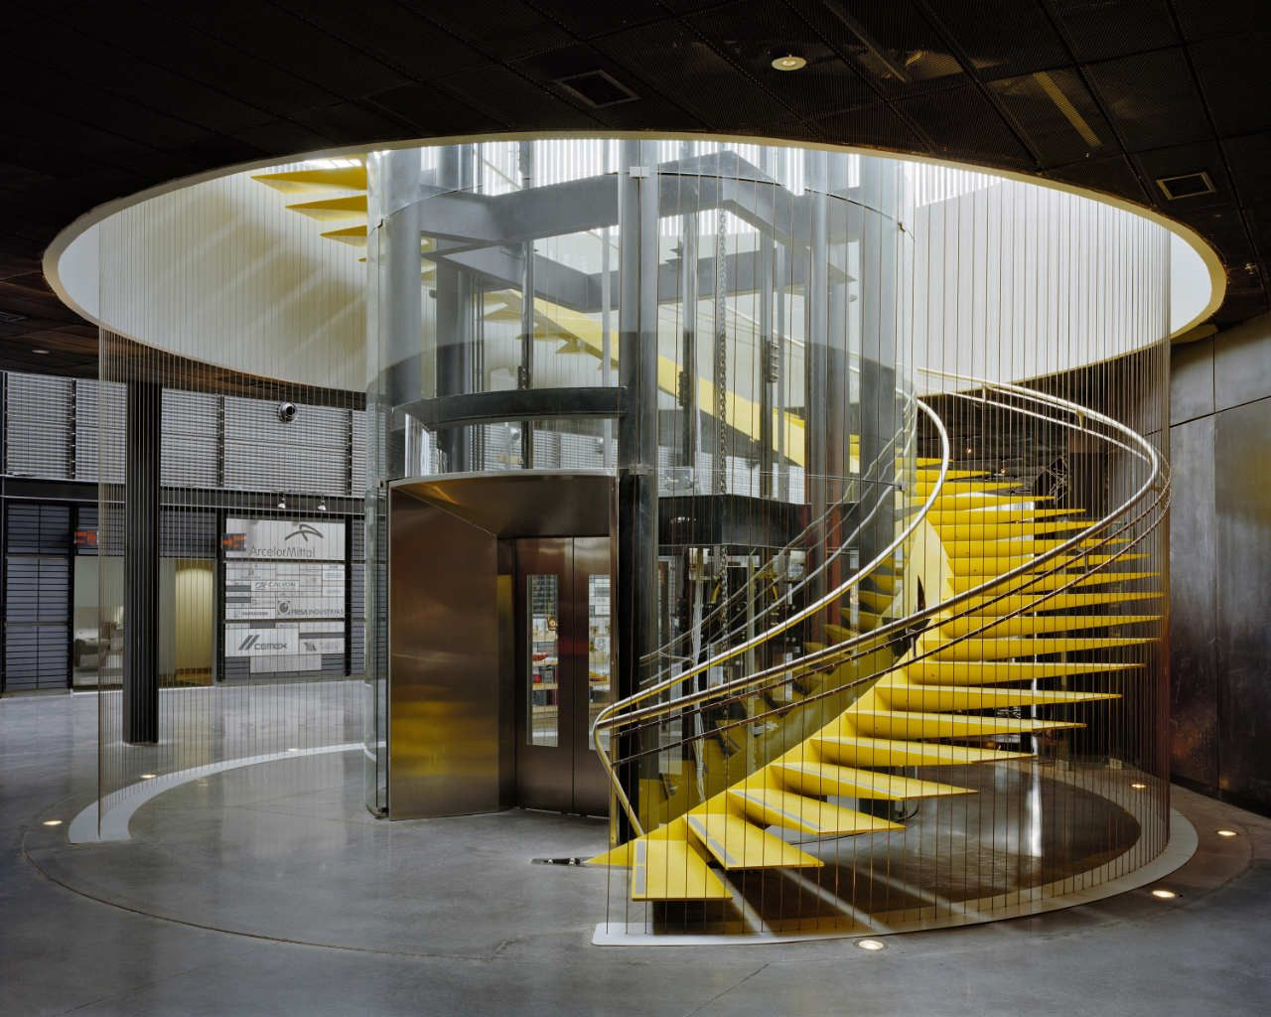
Лестницы общественных зданий
Лестница- функциональный и конструктивный элемент, обеспечивающий вертикальные связи. Лестница состоит из ряда ступеней. В соответствии с назначением лестницы должны удовлетворять требованиям прочности, долговечности, создания необходимых удобств и безопасности при движении людей, пожарной безопасности. Если лестницы служат расчетными путями эвакуации людей из каменных зданий, то по требованиям пожарной безопасности их ограждают со всех четырех сторон и сверху огнестойкими ограждениями, образующими отдельное помещение – лестничную клетку.

Slide 7
Лестницы общественных зданий
Размещение лестниц в плане здания, их число и размеры зависят от назначения, габаритов и компоновки здания с учетом обеспечения удобной и в заданное время эвакуации людей. Так, в гражданских зданиях должно быть не менее двух лестниц, а для жилых зданий с числом этажей 10 и более – обеспечен выход из каждой квартиры на две лестницы непосредственно или через соединительный переход.

Slide 8
Лестницы общественных зданий
В зависимости от назначения лестницы различают:
1) основные;
2) вспомогательные;
3) аварийные;
4) пожарные;
5) входные

Slide 9
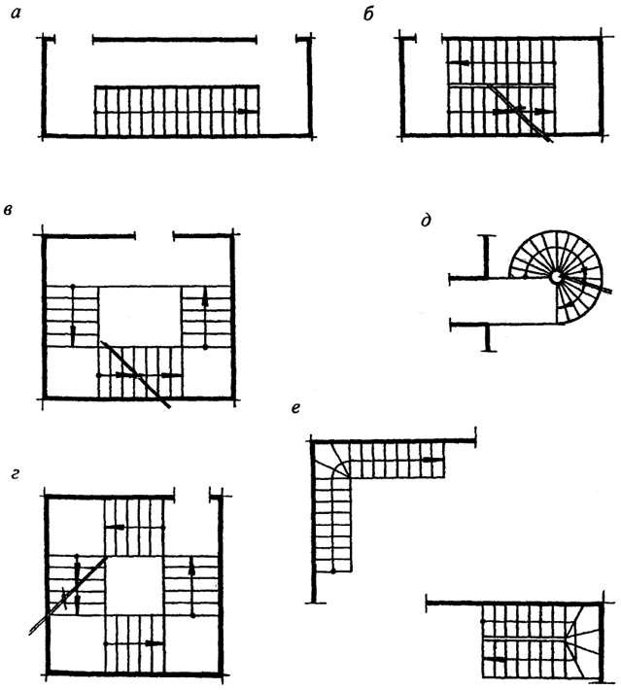
Лестницы общественных зданий
В зависимости от количества маршей в пределах этажа лестницы подразделяют на одно-, двух-, трех- и четырехмаршевые, винтовые и с забежными ступенями (рис.1).
Рис. 1. Типы лестниц:
а - одномаршевая; б - двухмаршевая; в - трехмаршевая; г - четырехмаршевая; д - винтовая; е - с забежными ступенями

Slide 10
Размеры конструктивных элементов лестниц общественных зданий
Уклон лестничных маршей принимают согласно СНиПу (в зависимости от назначения зданий) для основных лестниц 1:2 - 1:1,75, а для вспомогательных – до 1:1,25. Число ступеней в марше назначают не более 16, но не менее 3. Высота проходов между площадками и маршами должна быть не менее 2 м.
Ширину лестничных маршей назначают с учетов обеспечения эвакуации людей в заданное время. При этом наименьшая ширина маршей основных лестниц в двухэтажных домах должна быть 900 мм, а в домах с числом этажей 3 и более – 1050 мм. Между маршем должен быть обеспечен зазор (в плане) 100 мм для пропуска пожарных шлангов.
Ширина площадок должна быть не менее ширины марша (из условия обеспечения одинаковой пропускной способности), причем ширина лестничных площадок основных лестниц назначается не менее 1200 мм.
Высоту и ширину ступеней лестницы определяют таким образом, чтобы было обеспечено удобство движения людей. Ширина ступени (проступь) должна быть 300 мм, но не менее 250 мм (длина ступни человека). Высоту ступени (подступенок) чаще всего делают 150 мм, но не более 180 мм.

Slide 11
Пандусы общественных зданий

Slide 12
Пандусы общественных зданий. Список документации, рекомендуемой к ознакомлению
:
НАИМЕНОВАНИЕ | ОПИСАНИЕ
СНиП 35-01-2001 | содержит предписания по адаптации жилых домов и социально-значимых объектов для маломобильных групп населения. А так же конкретные ограничения по установке и параметрам пандусов.
ГОСТ Р 51261-2017 | Устройства опорные стационарные реабилитационные. Типы и технические требования
ГОСТ Р 51261-99 | содержит технические требования к стационарным опорным устройствам.
СП 136.13330.2012 | Здания и сооружения. Общие положения проектирования с учетом доступности для маломобильных групп населения (с Изменением N 1)
СП 136.13330.2012 | Здания и сооружения. Общие положения проектирования с учетом доступности для маломобильных групп населения
СП 59.13330.2016 | Доступность зданий и сооружений для маломобильных групп населения. Актуализированная редакция СНиП 35-01-2001
СП 30-102-99 | содержит требования к входной площадке.
СП 59.13330.2012 | Актуализированная редакция СНиП 35-01-2001
СП 59.13330.2012 | содержит предписания по доступности зданий и сооружений для маломобильных групп населения

Slide 13
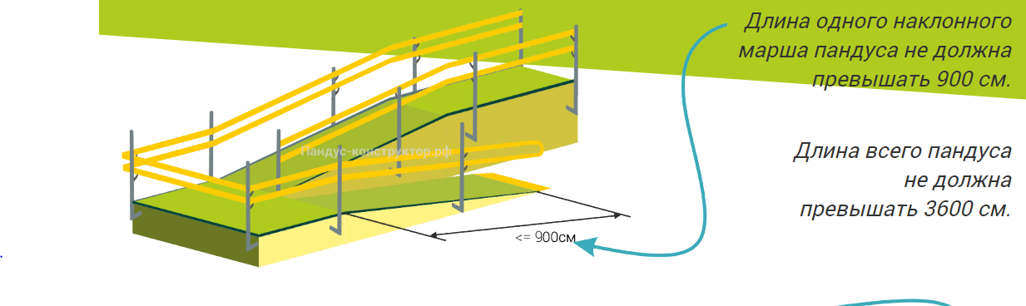
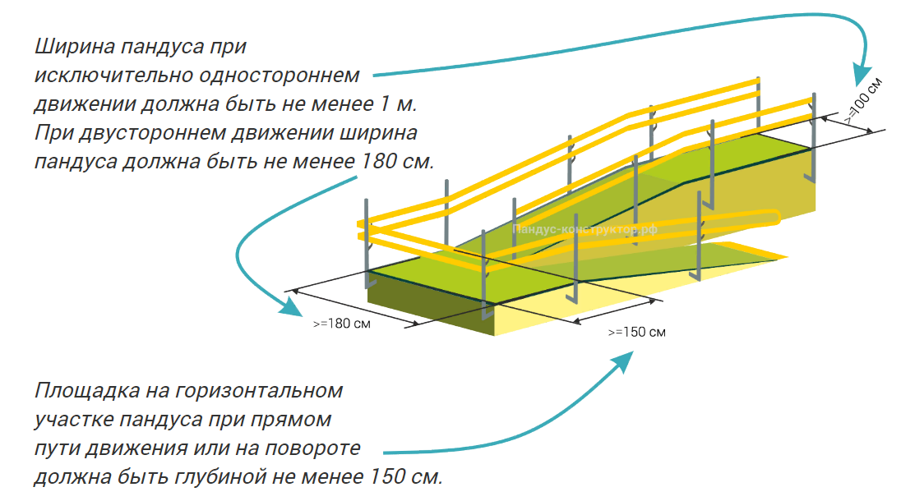

Slide 14
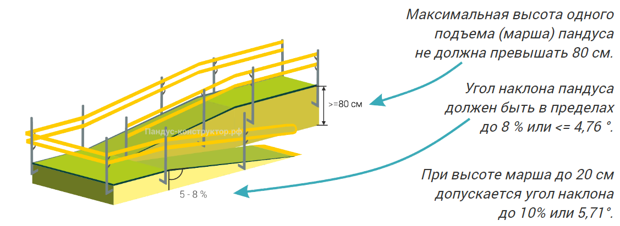

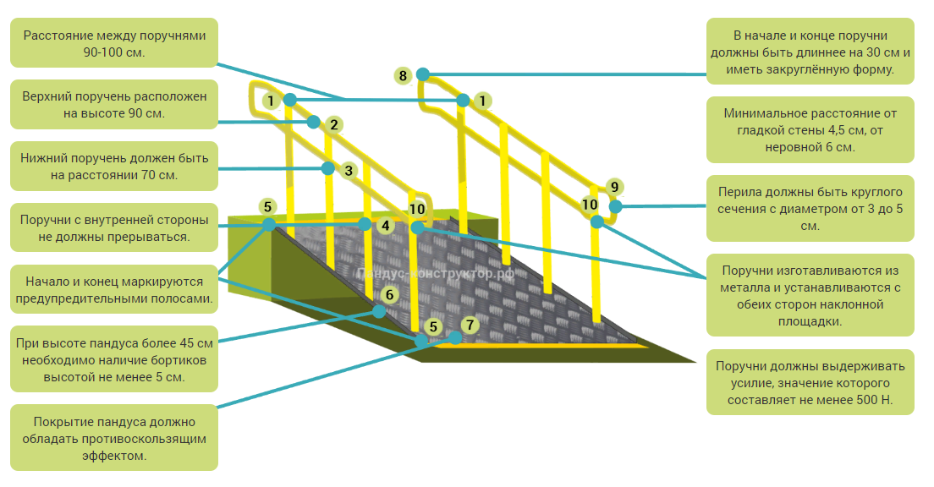

Slide 15
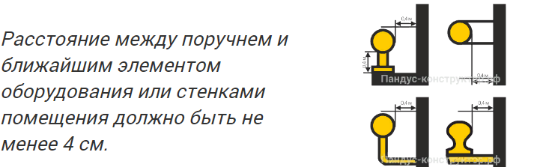
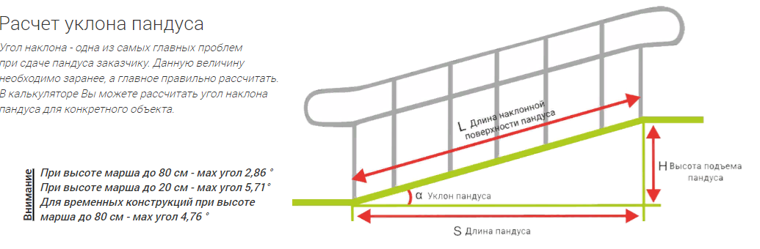

Slide 16
Эскалаторы общественных зданий (ГОСТ Р 54765-2011 (ЕН 115-1:2010).

Slide 17
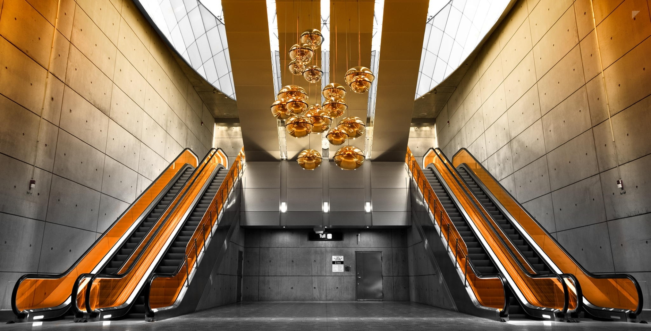
Эскалаторы общественных зданий
Эскалатор- наклонная непрерывно движущаяся лестница с механическим приводом для подъема или спуска пассажиров, у которой несущая поверхность ступеней остается горизонтальной.

Slide 18
ЭСКАЛАТОРЫ ОБЩЕСТВЕННХЫ ЗДАНИЙ..
5.1.1 Эскалаторы и пассажирские конвейеры должны соответствовать требованиям к обеспечению безопасности и защитным мерам, изложенным в настоящем разделе.
Кроме того, при проектировании эскалаторов и пассажирских конвейеров необходимо руководствоваться ГОСТ Р ИСО 12100-2 в отношении требующих внимания, но не являющихся значительными опасностей, которые не охвачены настоящим стандартом.
5.1.2 Эскалаторы и пассажирские конвейеры следует изготавливать из таких материалов, которые не создают дополнительной опасности в случае пожара.
Скопление материалов (например, консистентной смазки, масла, пыли, бумаги) создает опасность пожара, поэтому необходимо обеспечить возможность чистки внутренней части эскалатора/пассажирского конвейера.
5.1.3 Эскалатор или пассажирский конвейер и его узлы должны обеспечивать установленную прочность и надежность, быть безопасны и удобны для пользования, технического обслуживания, ремонта и смазки.
5.1.4 Составные части эскалатора или пассажирского конвейера должны быть защищены от коррозии в соответствии с их климатическим исполнением по ГОСТ 9.104*.

Slide 19
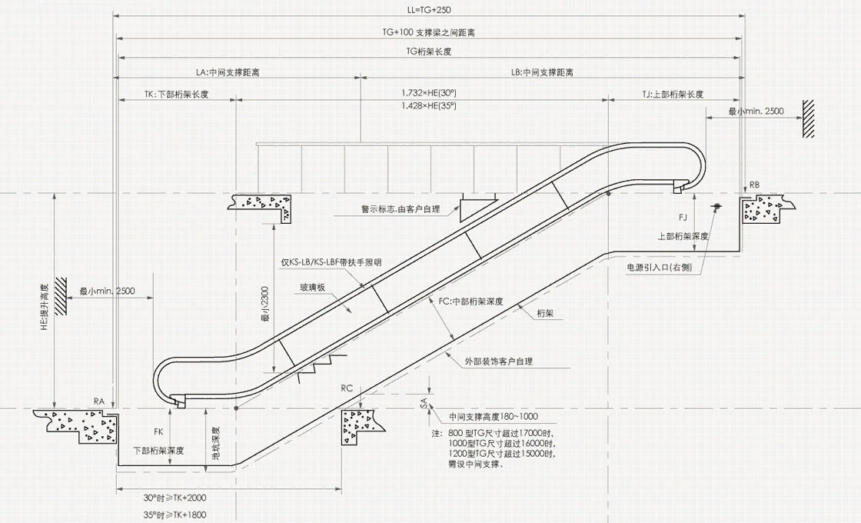
Эскалаторы общественных зданий.
Основные параметры.
5.2.1 Скорость движения несущего полотна и поручней
5.2.1.1 Номинальная скорость движения несущего полотна ГОСТ Р 54765-2011 (ЕН 115-1:2010) Эскалаторы и пассажирские конвейеры. Требования безопасности к устройству и установке должна быть не более 0,75 м/с.
Для эскалаторов с углом наклона более 30° номинальная скорость должна быть не более 0,5 м/с.
5.2.1.2 Скорость движения поручня не должна отличаться от скорости движения несущего полотна более чем на 2%.
5.2.1.3 Должна быть предусмотрена возможность перемещения несущего полотна с ремонтной скоростью не более 0,04 м/с.

Slide 20
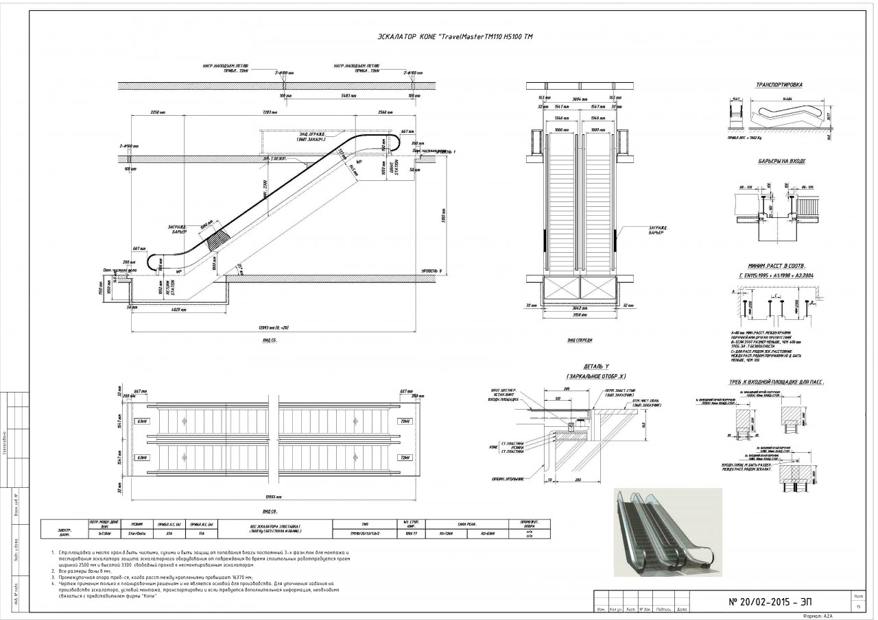
Эскалаторы общественных зданий.
Основные параметры.
5.2.2 Угол наклона
Угол наклона ГОСТ Р 54765-2011 (ЕН 115-1:2010) Эскалаторы и пассажирские конвейеры. Требования безопасности к устройству и установке эскалатора не должен быть более 30°, но при высотах транспортирования пассажиров ГОСТ Р 54765-2011 (ЕН 115-1:2010) Эскалаторы и пассажирские конвейеры. Требования безопасности к устройству и установке, не превышающих 6 м, и при номинальной скорости, не превышающей 0,50 м/с, допускается увеличение угла наклона до 35° (см. ГОСТ Р 54765-2011 (ЕН 115-1:2010) Эскалаторы и пассажирские конвейеры. Требования безопасности к устройству и установке на рисунке 1).
Угол наклона эскалаторов тяжелого режима работы не должен быть более 30°.
Угол наклона пассажирских конвейеров не должен быть более 12°.

Slide 21
Эскалаторы общественных зданий.
Основные параметры.
5.2.3 Ширина несущего полотна (ступени, пластины, ленты)
Номинальная ширина ГОСТ Р 54765-2011 (ЕН 115-1:2010) Эскалаторы и пассажирские конвейеры. Требования безопасности к устройству и установке несущего полотна эскалаторов и пассажирских конвейеров должна быть не менее 0,58 м и не более 1,10 м.
Для пассажирских конвейеров с углом наклона до 6° допускается ширина до 1,65 м.
5.2.4. Провозная способность.
При проектировании транспортного узла следует учитывать, что максимальная фактическая провозная способность достигается при напряженном пассажиропотоке, дискомфортном для пассажиров.
Так же к основным параметрам относятся: 5.2.5. Режим работы; 5.2.6. Расчетные нагрузки.

Slide 22
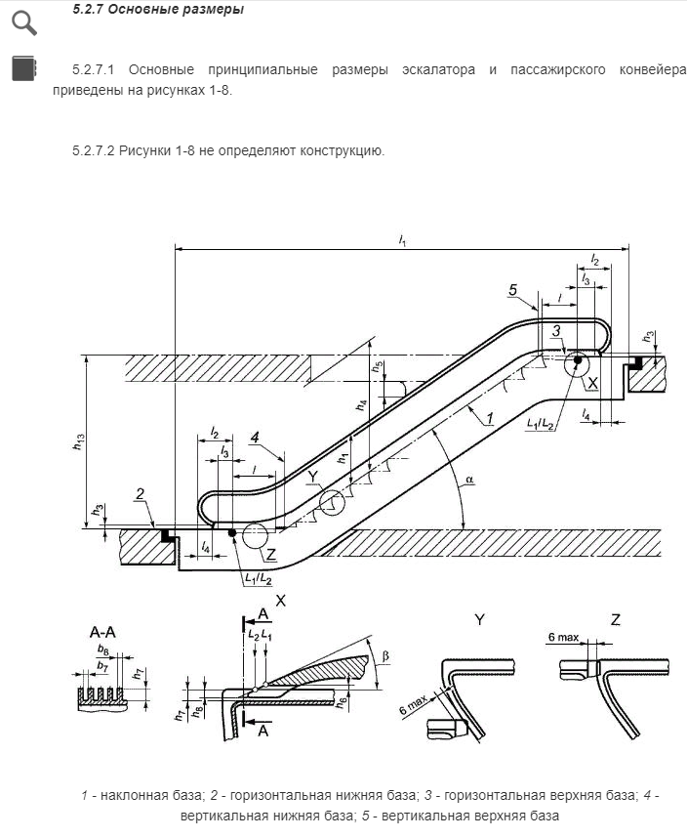
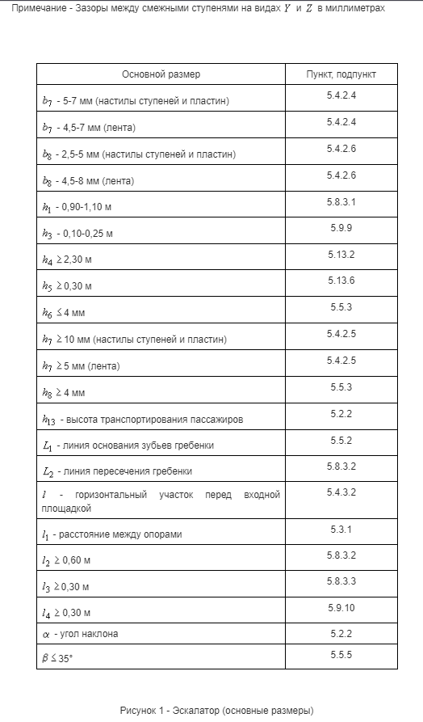

Slide 23
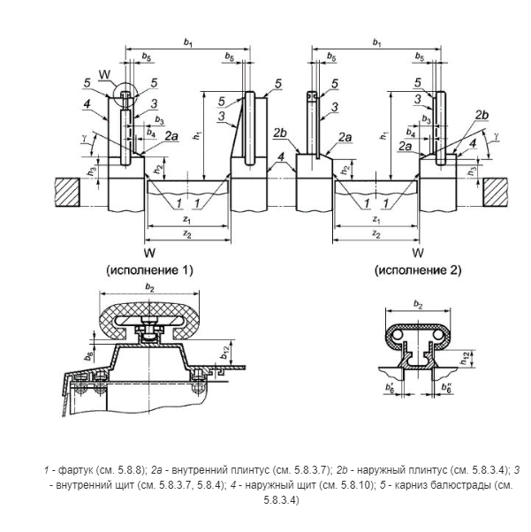
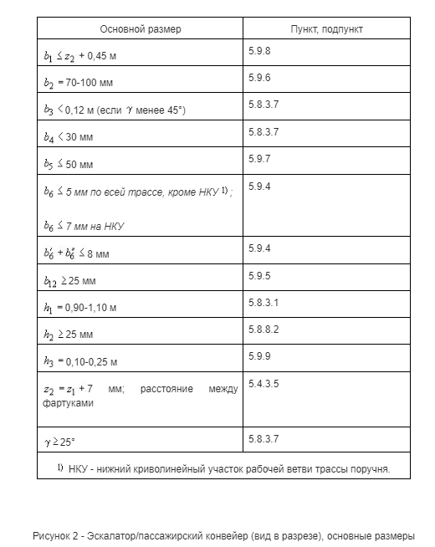

Slide 24
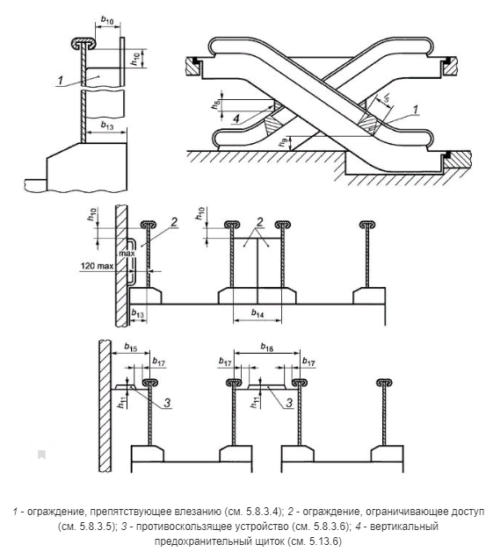
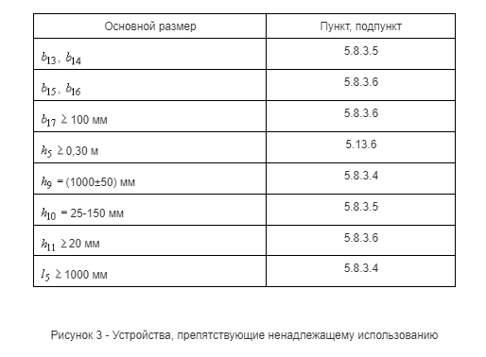

Slide 25
Вопросы для самоконтроля
Что такое лестница?
От чего зависит размещение лестниц в плане здания, их число и размеры?
Типы лестниц по назначению, по кол-ву маршей.
Размеры конструктивных элементов лестниц общественных зданий.
Длина одного наклонного марша пандуса.
Ширина пандуса, максимальная высота одного подъема, угол наклона пандуса.
Расстояние между поручнем и ближайшим элементом оборудования или стенками помещения.
Что такое эскалатор?
Из каких материалов следует изготавливать эскалаторы и пассажирские конвейеры?
Перечислите основные параметры эскалаторов.

Slide 26
Список литературы
http://lib4all.ru/base/B2302/B2302Part3-28.php
https://mypresentation.ru/presentation/lestnicy-i-lestnichnye-kletki
https://пандус-конструктор.рф/standards-for-ramps.php
http://docs.cntd.ru/document/1200093179
http://docs.cntd.ru/document/1200122888
https://makeladder-com.turbopages.org/s/makeladder.com/raschety-i-parametry/snip-lestnicy-v-obshhestvennyh-zdanijah.html

